Slide 1

Psykologi er med på reisen:
Verdien av utforskende tanker, følelser og lyst
Tove I. Dahl for WP 2.2 gjengen ved UiT
Opplevelser i Nord sluttkonferansen
15. mai, 2017
Oslo
Notes:
Opplevelser i Nord WP 2.2 -- Teoretisk grunnlag, empirisk arbeid og anvendt verdi (https://uitno.box.com/s/wpkydmym9fvcnt7q528q6zbpzbufrlfs)
Forskere: Tove I. Dahl, Joar Vittersø, Audun Hetland og Gerit Pfuhl ved UiT Norges arktiske universitet
Hvordan skapes betydningsfulle opplevelser og hvordan blir turister berørt av dem? Hvordan kan vi måle det? Disse spørsmålen har vært sentrale i alt vi har gjort med arbeidet knyttet til psykologien bak turistopplevelsen hos selve turisten. Hovedhensikten har vært å danne en forståelse av hva turistens opplevelse består av i forhold til både tanker, følelser og handlinger for å kunne informere valg om hvordan å bedre møte turister der de er -- både personlig og i de settingene de befinner seg.
Teoretisk grunnlag
Hvor møter våre tanker og følelser under en opplevelse, og hva har det å si for opplevelsens kvalitet? Mye forskning har konsentrert på hedoniske opplevelser der nytelse og det kjente er sentrale. Færre har vært like opptatt av eudaimoniske opplevelser der det å vokse som person og øke ens generelle well-being er mer sentralt. Møtet mellom følelser og tanker er forskjellig under hedoniske og eudaimonske opplevelser. Folk i eudaimoniske tilstander er mer opptatt av å utforske sine omgivelser, oppdage nye ting og å utvikle seg som person enn å ha det godt og føle seg fornøyd. For å forstå eudaimoniske opplevelser bedre har vi vært spesielt opptatt av å undersøke to aspekter av ved dem: (1) hva det er som vekker, holder og ivaretar over tid besøkendes interesse for det Nord-Norge har å tilby (viktig for utforskende tanker og handlinger), og (2) hvilke emosjoner er sentrale for eudaimoniske opplevelser, og hvordan spiller de en rolle for opplevelseskvaliteten her-og-nå og på sikt.
Vi har testet ulike modeller for hva interesse er, hvordan det utvikles, og hva det kan bety for turistenes interesse for Nord-Norges folk, kultur og natur. Vi har også testet ulike teorier om hvordan emosjoner utvikler seg før, under og etter store opplevelser. Under utviklingen av disse studier utviklet vi også et nytt masteremne i psykologi som tar opp disse og andre relevante spørsmål fra et akademisk perspektiv og i samarbeid med lokale reiselivsaktører (PSY-3021 The Psychology of Experience).
Empirisk arbeid
Vi har studert turister i mange ulike sammenhenger (for eksempel, reisende på Hurtigruten, bilturister langs langstrakte veier i både Nord Amerika og Nord-Norge, besøkende på museer, menylesere på restaurant, turgåere langs skiltet stier, skikjørere på fjellet, kayakpadlere i elver, og syklende på mountain biking turer).
For å kunne utføre grunnforskningen om hvordan emosjoner spiller inn på opplevelser både før, under og etterpå -- spesielt i ekstremsportsammenhenger, utførte vi det som Keith Oatley, en av verdens fremste emosjonsforskere, kaller for pionerarbeid innenfor emosjonsforskning. Ved bruk av både spesiallagd utstyr og samutvikling av cutting edge software med Noldus i Nederland klarte vi å fange online følelser under fast-paced anstrengende aktiviteter slik ingen andre har gjort tidligere.
For å fange komplekse følelser med metoder som er språkuavhengige, har vi også påbegynt et valideringsarbeid av emojis. Hva vi lærer kan brukes for å lage nye og bedre instrumenter som vil hjelpe oss fange fort og enkelt mer komplekse bilder av hvordan folk har det -- uansett hvor gamle de er, hvor de kommer fra eller hvilket språk de snakker.
Alt arbeid har bevisst blitt utført i samarbeid med studenter, hovedsakelig ved Institutt for psykologi ved UiT Norges arktiske universitet. Målet var å gi studentene erfaring i et forskningsfelt der psykologi og reiseliv møtes og der forskningsspørsmål er sentrale både for grunn- og anvendt forskning. Ved å involvere studenter ville vi åpne flere forskerpsirerøyner for feltet og utvikle flere med ressurser som kan brukes i reiselivsforskning videre.
Anvendt verdi
Som forskere innenfor kognitiv, positiv og pedagogisk psykologi, anser vi dette arbeidet som relevant for videre anvendte studier innenfor reiseliv hos fagfolk som har reiseliv som hovedforskningsfelt. Å forstå psykologien bak opplevelsenes helhet bidrar til hvordan vi kan bedre vurdere og legge til rette for de positive opplevelsene vi ønsker for våre tilreisende. Å utvikle psykologiske metoder som kan brukes innenfor reiselivsforskning for øvrig bidrar også til hvordan vi vurderer kvaliteten på opplevelsene vi skaper for og med de tilreisende samt hvordan de påvirker turistene personlig og turistenes forhold til Nord-Norge for øvrig.
Audience: Private og offentlige reiselivsaktører (bedriftsleddere, virkemiddelaparat og beslutningstakere (personer fra kommune, fylke og sentralt nivå) samt forskere generelt, forskningsrådsbyråkrater og allmenheten.
Language: norsk

Slide 2
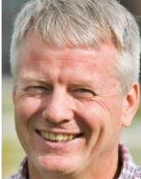
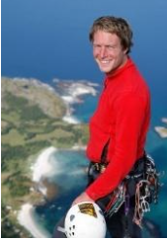
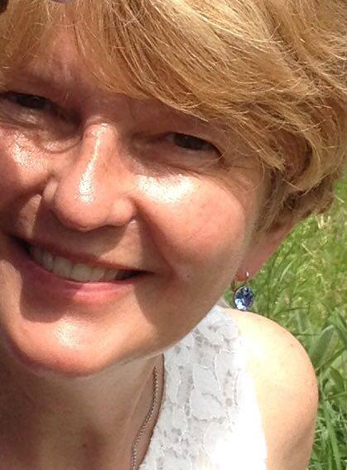
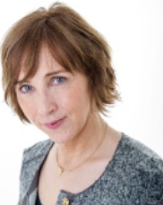
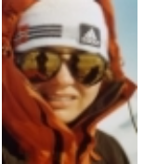
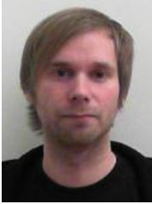
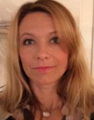
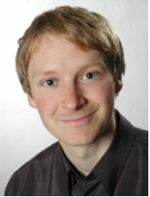
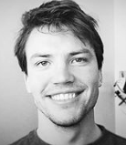
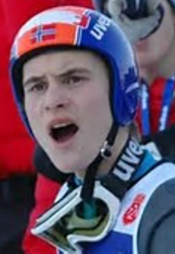
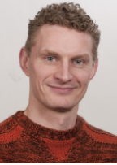
Hvem vi er
Notes:
1. rad: Professor Joar Vittersø, Stipendiat/Førsteamanuensis Audun Hetland, Professor Tove I. Dahl, Professor Nina K. Prebensen, Førsteamanuensis Gerit Pfuhl, Førstekonsulent Jon-André Dalbakk
2. rad: Kontorsjef Trine Dahl Krane, Førsteamanuensis Matthias Mittner, Master i psykologi Simen Bø Wie, Master i psykologi Eirik Kjelstrup, Forskningsrådgiver John Vegard Bjørklund
Vi bidrar til tverrfaglighet – vi har et unikt ståsted som et stamdisiplin for mye anvendt forskning i andre disipliner.
Vi ville gjerne spille inn med disiplinens egenart til prosjektet.
Eudaimonia (vs. hedonia)
Kognitiv aspekter ved opplevelser (persepsjon, konseptualisering, beslutningstaking)
Emosjonelle aspekter ved opplevelser (hvordan vi opplever ting emosjonelt «live» – et sted, på vei, under ekstremsport forhold)
Møtet mellom det kognitive og det emosjonelle (restorativeness theory, interesse, intensjoner og handlinger, serendipity og mot)

Slide 3
TANKER, FØLELSER, LYST
Notes:
Dette var grunnsteinene som vi bygde på

Slide 4
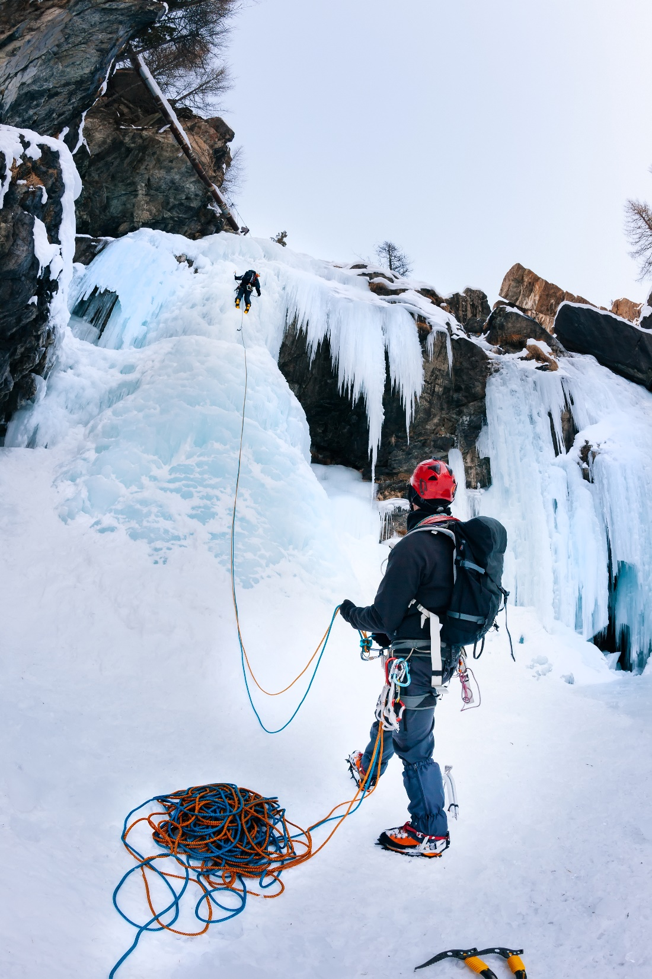
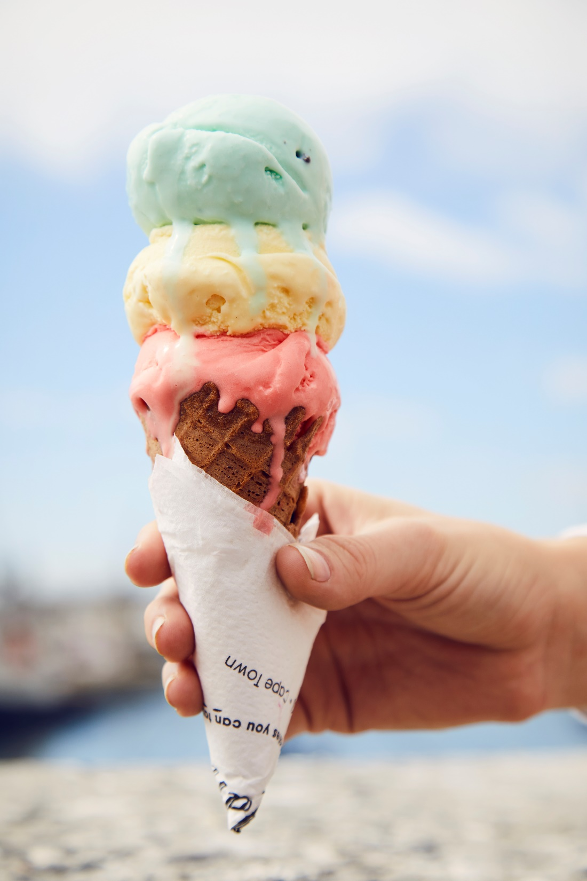
LYKKE OPPLEVELSER
HEDONIA
EUDAIMONIA
Notes:
I forhold til Lykke – hedonisk og eudaimonisk

Slide 5

LYKKE OPPLEVELSER
LYKKE
Nysgjerrighet
Det ukjente eller nye
Utfordring
Utforske
Oppdage
Åpen Endring
Overraskelser
Glemme seg bort
Kjent
Lett
Glede
Tilfreds
Nyte Stabilitet
Like
Bekrefte
Thumbs up
HEDONIA
EUDAIMONIA
Notes:
Som skiller seg fra hverandre via slike aspekter ved lykkeopplevelser

Slide 6

Spørsmålene våre
Find yourself in the High North
High North: Be there!
Come open to discovery
INTERESSE
Find yourself in the High North
EMOSJON
Fall in love
KOGNISJON
Come to care
MÅLING

Slide 7
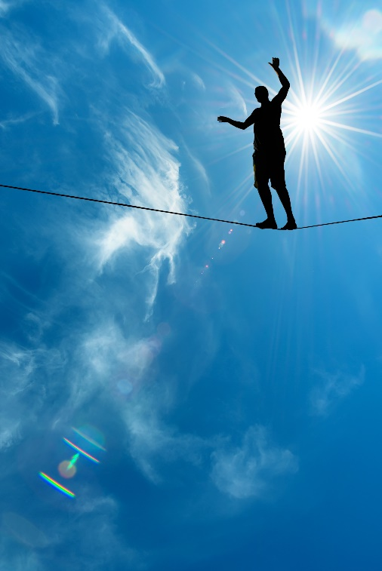
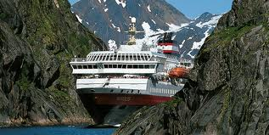
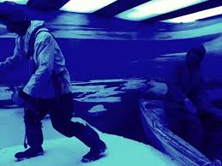
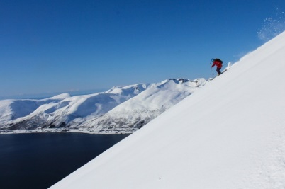

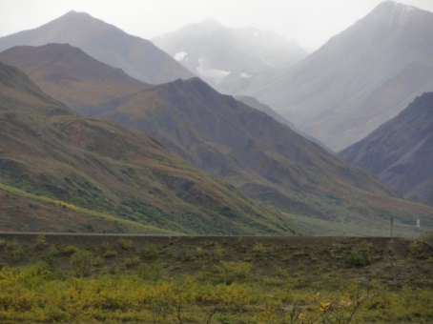
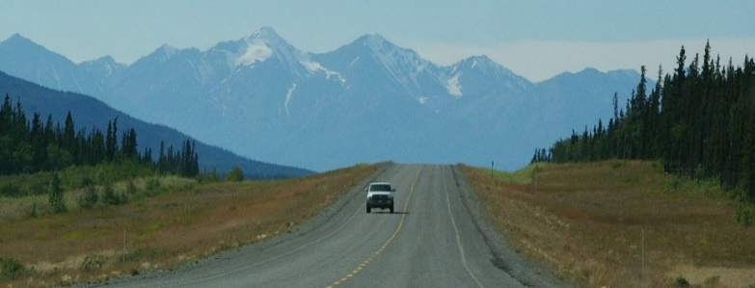
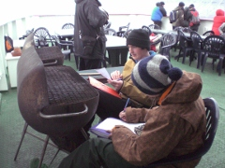
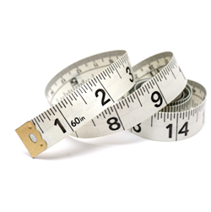


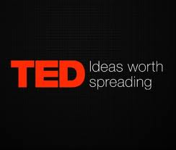

Cruises and Destinations
Outdoor Adventure
Museums
Art Exhibits
On the road
Landscapes
Where courage was needed
Space for serendipity
Experiences over Time
Measurement
Discourse
Notes:
Våre empiriske baser under dette prosjektet.
Colourbox (courage)
TIFF.no
Hurtigruten: http://t2.gstatic.com/images?q=tbn:ANd9GcRDb020tlZs9_0XC2DjuvKU-a6Wk3w-OQd1axv5UWdzlsc5K-9m; Polarmuseum http://t0.gstatic.com/images?q=tbn:ANd9GcSo56ec16UVQAk86Q2hoYo84J0kVQ-WyxM2AMXGMsuK5UqvA2OFBw; Outdoor adventure, Audun Hetland; Art in Place http://www.google.com/imgres?hl=en&noj=1&tbm=isch&tbnid=jLmYV7AhLn2LsM:&imgrefurl=http://www.pax.no/index.php%3FID%3DBok%26counter%3D1600&docid=IAbRFFfYHJS7XM&imgurl=http://www.pax.no//admin/Bokomslag/1600.Bokomslag_fil.200.jpg&w=200&h=255&ei=JcxdUdv2Fqjk4QT-lIAY&zoom=1&ved=1t:3588,r:2,s:0,i:91&iact=rc&dur=629&page=1&tbnh=175&tbnw=134&start=0&ndsp=15&tx=89&ty=74&biw=1280&bih=671; twitter https://encrypted-tbn1.gstatic.com/images?q=tbn:ANd9GcR2Fos5UT0waq0QSd4koxM4_61giiJVDuUuWEKKw5x_G3OFm_0tcQ; Over Time TID Svalbard 2009 pic; TED https://encrypted-tbn1.gstatic.com/images?q=tbn:ANd9GcRJPQn3yJ1nh3xHBJnJjjlgKL5_Ney4Fv87aOum0c58I9F4qe3CKg; Measurement; Menu http://menucoverman.com/images/700-black-menu-covers.jpg

Slide 8
Det vi lærte
HVA
HVORFOR
HVORDAN
NÅR
Notes:
Hva vi ser etter i grunnsteinene vi forskere på.

Slide 9
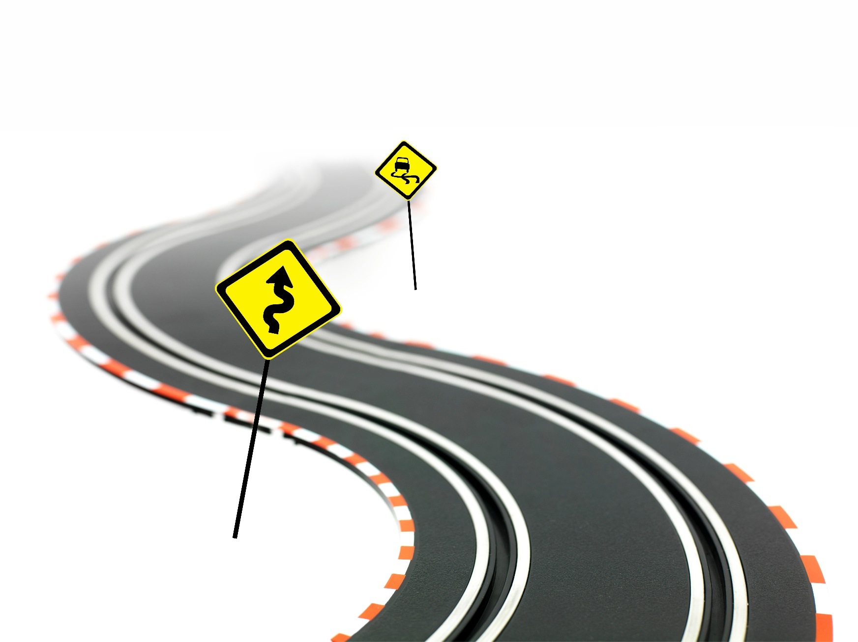


Notes:
Tre eksempler fra WP 2.2
Audun Hetlands doktorgradsprosjekt (), (Joar Vittersøk og Tove I. Dahl veiledere, UiT, Feeling the extreme http://munin.uit.no/handle/10037/2369)
Arbeidet med emoticons (Tove I. Dahl og Gerit Pfuhl, UiT, e.g., https://uitno.box.com/s/1nnfiguwdc4672j8ryomx8ivuk0dtnnt)
Arbeidet med opplevelsen av road trips (Tove I. Dahl og Jon-André Dalbakk, UiT, e.g., https://uitno.box.com/s/tewknveu0vseewif8h21fx82hbgpaysd)

Slide 10
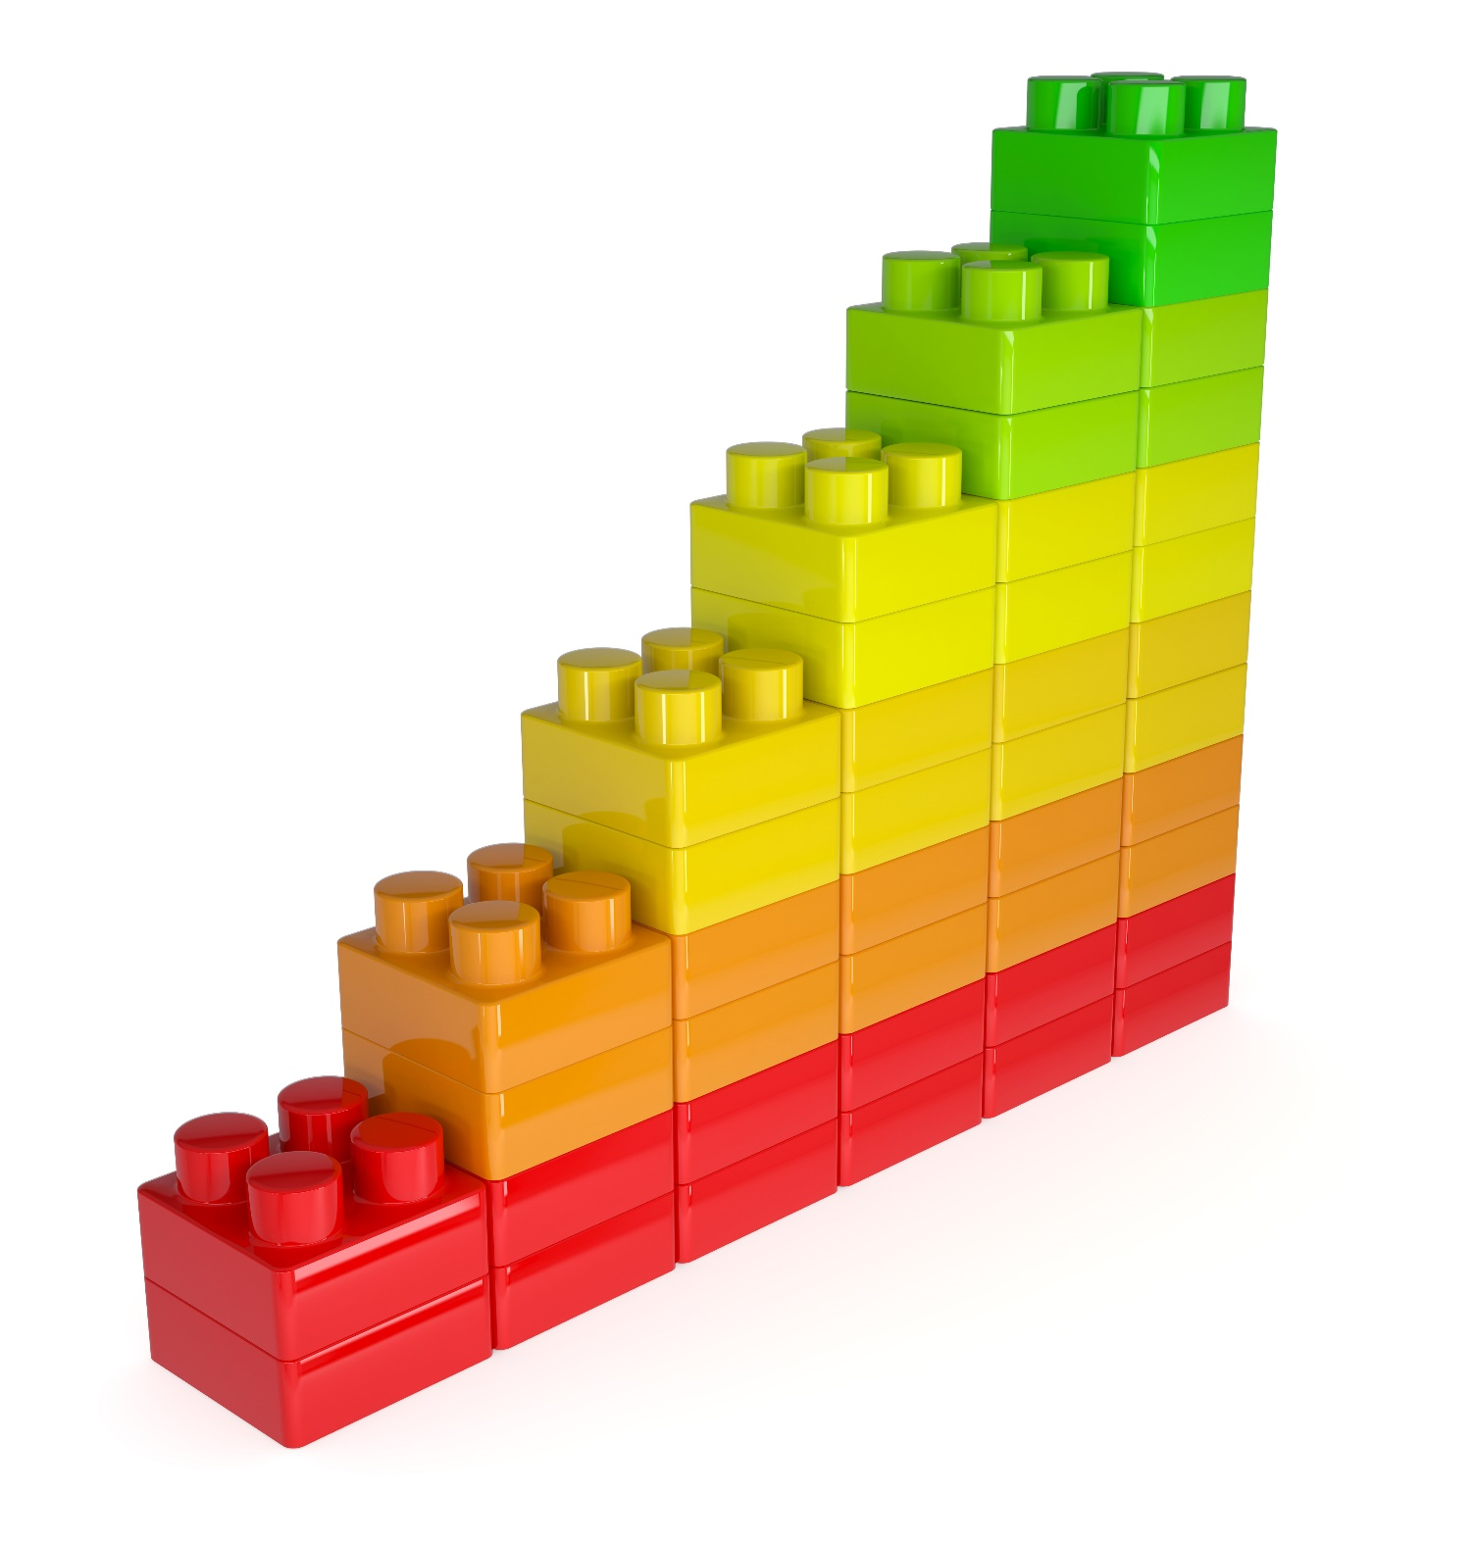

Verdi for norsk reiseliv
For gode eudaimoniske opplevelser
Hvorfor, når hvordan skal vi satse på…
hvordan folk tenker?
hva folk føler?
personlig betydning?
Hvordan kan vi måle det
bedre?
Hva da, hva nå?
Notes:
Verdien av å utfylle anvendt psykologi med grunnperspektiver innenfor psykologi (begrep, forskningsfelt, spørsmål og metoder) med byggestein som systematiseres for anvendt forskning
Vi liker det at psykologi brukes i andre anvendte fagfelt – der gode grunnideer fra psykologi testes ut i praksis.
Samtidig er det viktig å alltid fronte utvikling av de gode grunnideene slik som vi har gjort med fokus på kognisjon, emosjon, møte dem imellom og hvordan å måle dem – nettopp for å videreutvikle grunnideene til bruk for anvendt forskning også.

Slide 11
BONUS

Slide 12


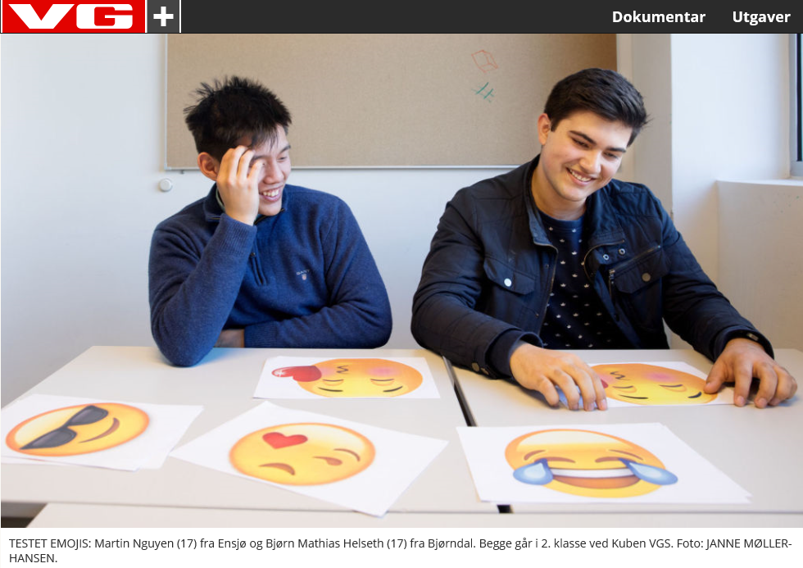


Veien videre
Centre for
Sustainable
Arctic Tourism

Slide 13


Slide 14
Tusen takk til NFR og Opplevelser i Nord for denne flotte reisen sammen!
TAKK
Notes:
Et prosjekt finansiert av Forskningsløft i Nord

Slide 15
Takk til alle som har vært med på WP 2.2
KJERNELAGET
John Vegard Bjørklund
Tove I. Dahl
Trine Dahl Krane
Jon-André Dalbakk
Audun Hetland
Nina Prebensen
Joar Vittersø
Gerit Pfuhl
NØKKELSPILLERE NÅR DET GJALDT
Liv Dahl
Christian Ekeland
Pia Entner
Kenneth Fagermo
Ann-Mari Johansen
Eirik Kjelstrup
Benedicte Langseth-Eide
Matthias Mittner
Simen Bø Wie
Morten Øvervoll
ANDRE SOM GJORDE DET MULIG
Ingebjørg Amundsen
Marthe Bjerke
Randi Buckley
Annie Karlsson Dahl
Jesper Arntzen Engedal
Frida Heggelund
Marianne Hellebust
Anniken Hoel
Anniken Jensen
Gurli Johansen
Oda Johnsen
Eivind Feren Kaltenborn
Malin Karlsen
Tarjei Koren
Daniel Kvam
Charlie Laverty
Sverre Johannsen Lind
Åsne Lindahl
Julie Lunke
Tiril Franciska Lysvand
Tyrae Mahan
Aid-Eva Nesstveit
Sigrid Norberg
George Kwandwo Ofori
Monica Olsen
Camilla Oset
Agnetha Ottosen
Tony Pedersen
Maria Rasmussen
Esben Hoås Rygg
Reidar Buch Sivertsen
Stina Skogsly
Silja Sundsfjord
Alida Sødal
Kjærsti Thorsteinsen
Kelsey Tisthammer
Karl Johan Wirkola
Psykologi er absolutt
med på reisen!

Slide 16
Referanser fins ved disse lenker
Tove Irene Dahl
Audun Hetland
Nina Prebensen
Joar Vittersø
Og mer kommer

